Slide 1

新・大阪府ESCOアクションプラン成果報告 及び 第3期大阪府ESCOアクションプランについて
資料⑦
大阪府 都市整備部
住宅建築局 公共建築室 設備課

Slide 2
大阪府のESCO導入実績･効果
○これまでに延べ185施設(46事業)で事業化(平成13年～)
○令和６年度末時点の導入効果
★ CO₂排出削減量(累計)：約30.2万㌧
★ 平均省ｴﾈ率：約24.8％
★ 光熱水費削減額 (累計)：約130億円
（令和8年度契約予定施設含む）
大阪府におけるESCO事業の推進計画
（終了）大阪府ESCOマスタープラン (平成14年度～)
（終了）大阪府ESCOアクションプラン (平成16年度～）（１期）
（終了）新・大阪府ESCOアクションプラン（平成27年度～令和6年度）（2期）
（現行）第3期大阪府ESCOアクションプラン（令和7年度～令和16年度）

Slide 3
新・大阪府ESCOアクションプランの推進目標及び成果
 | 推進目標 （～令和6年度） | 成果(※1)
導入目標施設数 | 82施設 | 85施設
平均省エネ率 | 15％ | 25.3%
光熱水費削減額(※2) | 累計 60億円 | 累計 79.2億円
エネルギー削減量(※3) | 年間 4,700kL | 年間 8,127kL
CO2排出削減総量 | 年間 8,700㌧ | 年間 14,772㌧
光熱水費単価、エネルギー換算係数、CO2換算係数は契約時点のものを使用
※1 令和６年度末実績（再ESCO施設含む））
※2 １期２期プランの合算
※3 原油換算
⇒ 目標を大幅に上回る成果を達成！！

Slide 4
新・大阪府ESCOアクションプランの進捗状況
○26事業85施設でESCO導入
・平成26年度：りんくうタウン駅ビル、中央図書館
・平成27年度：警察8署、泉北府民ｾﾝﾀｰﾋﾞﾙ
・平成28年度：高校8校、中河内救命救急センター、警察5署、三島・南河内府民ｾﾝﾀｰﾋﾞﾙ
・平成29年度：高校8校、狭山池博物館、警察5署、泉南府民ｾﾝﾀｰﾋﾞﾙ
・平成30年度：高校6校、警察5署、公園3園
・令和元年度：近つ飛鳥博物館、国際会議場、警察5署、公園5園
・令和２年度：咲洲庁舎、公園8園
・令和３年度：本庁舎別館、教育センター
・令和４年度：警察本部本庁舎
・令和５年度：大阪府新別館（北館・南館）、府税事務所４所
R5年度以降の公募案件
○省エネサービス中：職技専２・青少年海洋C、西大阪治水事務所、府立学校３４校
○今年度、省エネ改修（１事業）を実施 ：府立学校２８校、その他３施設
○今年度、公募（１事業）を実施 ：府立学校
⇒ 省エネ効果がR7年度から発生するため第3期アクションプランから実績計上
＜ESCO事業契約 85施設＞

Slide 5
延べ185施設（46事業）
大阪府のESCO事業実績一覧（その1）
※青字はギャランティード
契約年度 | 施 設 名 | 建物用途 | ESCO ｻｰﾋﾞｽ期間 | 省ｴﾈ率 | 備考
平成13年度 | 母子保健総合医療センター | 病院 | 12年間 | 24.8％ | ｻｰﾋﾞｽ満了
平成14年度 | 府民センタービル (4) | 庁舎 | 10年間 | 19.7％ | ｻｰﾋﾞｽ満了
平成15年度 | 急性期・総合医療センター | 病院 | 12年間 | 25.1％ | ｻｰﾋﾞｽ満了
〃 | 教育センター | 庁舎 | 9年間 | 13.7％ | ｻｰﾋﾞｽ満了
〃 | 障がい者交流促進センター | 福祉施設 | 12年間 | 21.8％ | ｻｰﾋﾞｽ満了
〃 | 池田・府市合同庁舎 | 庁舎 | 12年間 | 29.1％ | ｻｰﾋﾞｽ満了
平成16年度 | 呼吸器・アレルギー医療推進センター | 病院 | 12年間 | 39.8％ | ｻｰﾋﾞｽ満了
〃 | マイドームおおさか | 複合施設 | 15年間 | 29.4％ | ｻｰﾋﾞｽ満了
〃 | 労働センター | 複合施設 | 15年間 | 34.7％ | ｻｰﾋﾞｽ満了
平成17年度 | 門真運転免許試験場 | 警察施設 | 11年間 | 19.4％ | ｻｰﾋﾞｽ満了
〃 | 中河内府民センタービル | 庁舎 | 15年間 | 17.3％ | ｻｰﾋﾞｽ満了
〃 | 府庁舎 本館・別館 (2) | 庁舎 | 10年間 | 8.3％ | ｻｰﾋﾞｽ満了
平成18年度 | 体育会館 | 体育館 | 15年間 | 16.1％ | ｻｰﾋﾞｽ満了
〃 | 青少年海洋センター (2) | 宿泊研修 | 15年間 | 17.3％ | ｻｰﾋﾞｽ満了
平成19年度 | 男女共同参画・青少年センター | 複合施設 | 15年間 | 24.7％ | ｻｰﾋﾞｽ満了
平成25年度 | 池田保健所外10件 (11) | 庁舎 | 14年間 | 7.7％
平成26年度 | りんくうタウン駅ビル | 駅施設 | 5年間 | 31.2% | ｻｰﾋﾞｽ満了
〃 | 中央図書館 | 図書館 | 9年間 | 42.9% | ｻｰﾋﾞｽ満了
平成27年度 | 東警察署外７件（8） | 警察署 | 9年間 | 35.1% | ｻｰﾋﾞｽ満了
〃 | 泉北府民センタービル | 庁舎 | 15年間 | 18.3%
旧 プラン
新・大阪府ESCOアクションプラン
Notes:
大阪府のESCO導入実績の一覧です。
（続）

Slide 6
延べ185施設（46事業）
大阪府のESCO事業実績一覧（その2）
※青字はギャランティード
契約年度 | 施 設 名 | 建物用途 | ESCO ｻｰﾋﾞｽ期間 | 省ｴﾈ率 | 備考
平成28年度 | 北野高等学校外７件（8） | 学校 | 10年間 | 20.9%
〃 | 中河内救命救急センター | 病院 | 9年間 | 25.1%
〃 | 東成警察署外４件（5） | 警察署 | 12年間 | 41.2%
〃 | 三島・南河内府民センタービル（2） | 庁舎 | 15年間 | 35.8% | （再ESCO）
平成29年度 | 天王寺高等学校外７件（8） | 学校 | 11年間 | 16.3 %
〃 | 狭山池博物館 | 博物館 | 12年間 | 43.2%
〃 | 都島警察署外４件（5） | 警察署 | 10年間 | 50.9%
〃 | 泉南府民センタービル | 庁舎 | 15年間 | 33.4% | （再ESCO）
平成30年度 | 服部緑地外２件（3） | 公園 | 15年間 | 24.4%
〃 | 四條畷高等学校外５件（6） | 高校 | 13年間 | 17.6%
〃 | 天王寺警察署外４件（5） | 警察署 | 12年間 | 48.2%
令和元年度 | 近つ飛鳥博物館 | 博物館 | 15年間 | 26.9%
〃 | 国際会議場 | 複合施設 | 15年間 | 33.7%
〃 | 大淀警察署外4件（5） | 警察署 | 12年間 | 41.1%
〃 | 浜寺公園外4件（5） | 公園 | 15年間 | 22.8%
令和２年度 | 咲洲庁舎 | 庁舎 | 15年間 | 21.4%
〃 | 山田池公園外7件（8) | 公園 | 15年間 | 23.2%
令和３年度 | 本庁舎別館 | 庁舎 | 15年間 | 11.7% | （再ESCO）
〃 | 教育センター | 庁舎 | 15年間 | 40.9% | （再ESCO）
令和４年度 | 警察本部本庁舎 | 警察署 | 15年間 | 11.9%

Slide 7
延べ185施設（46事業）
大阪府のESCO事業実績一覧（その3）
※青字はギャランティード
契約年度 | 施 設 名 | 建物用途 | ESCO ｻｰﾋﾞｽ期間 | 省ｴﾈ率 | 備考
令和５年度 | 大阪府新別館（北館・南館） | 複合施設 | 15年間 | 9.3%
〃 | なにわ北府税事務所外３件（4） | 庁舎 | 15年間 | 17.3%
令和６年度 | 高等職業技術専門校外２（3） | 学校/宿泊研修 | 15年間 | 16.5%
令和７年度 | 西大阪治水事務所 | 庁舎 | ３年間 | 9.6％
〃 | 東淀川高等学校外33件（34） | 学校 | 15年間 | 17.1％
令和８年度 | 西寝屋川高等学校外30件（31） | 学校等 | 民間資金活用型15年間 設備更新型３年 | 21.4％ | ４施設は設備更新型含む

Slide 8
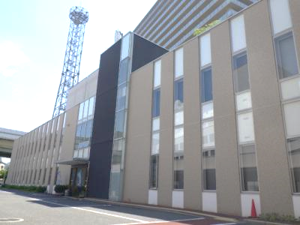
西大阪治水事務所ESCO事業でZEB化を達成
【施設概要】
所在地 ：大阪市西区江之子島2-1-64
建 年 ：2007年
延面積 ：2,026㎡（事務所棟）
構 造 ：RC造／地上2階
光熱水費：約774万円/年 （R3～5年平均）
【設備概要】
空調：個別空調(EHP) ⇒ 高効率機器に更新
照明：Hf蛍光灯等 ⇒ LED照明に更新
●事業スケジュール
R5年度 | R6年度 | R7年度 | R8年度
予備調査 | ESCO公募～実施設計 | 改修工事～完成 | サービス開始
11,12月
予備調査会
５月
ESCO公募開始
10月
最優秀提案者決定
４月
契約
地方債
手続き
検査
引渡し
４月～
省エネサービス開始
（計測検証、運転管理）
６月～
現調・提案書作成
11月～
詳細設計
＋BELS認証
５月
一期工事
(サーバールーム)
10月～
二期工事
ZEB化改修工事

Slide 9
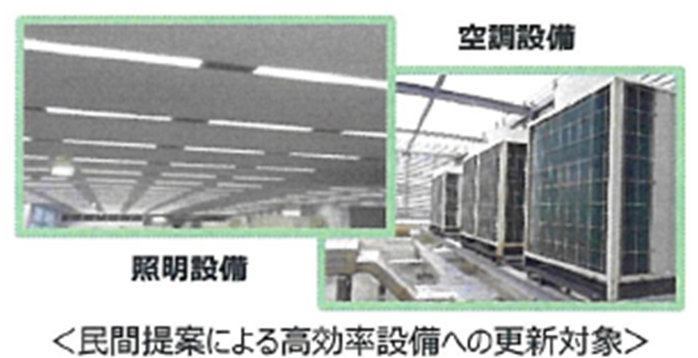
事業名 | 大阪府西大阪治水事務所ＥＳＣＯ事業
契約者名 | 東芝エレベータ株式会社関西支社
契約期間 | 令和７年４月28日～令和11年３月31日 ESCOサービス期間は 令和８年4月1日 ～ 令和11年3月31日（３年間）
契約方式 | ギャランティード・セイビングス契約（設備更新型）
主な省エネ 改修内容 | ・BEI 0.5以下でのZEB基準達成（BEI 0.45：ZEB Ready相当） ・サーバールームの空調系統変更によるBCP対策 ・照明のLED化 ・高効率空調の採用 ・全熱交換機の更新 ・給排気ファンインバータ化 ・BEMS導入
導入効果 | 省エネルギー率：9.0%（計画値） | CO2 削減率 ： 8.8％（計画値）

Slide 10
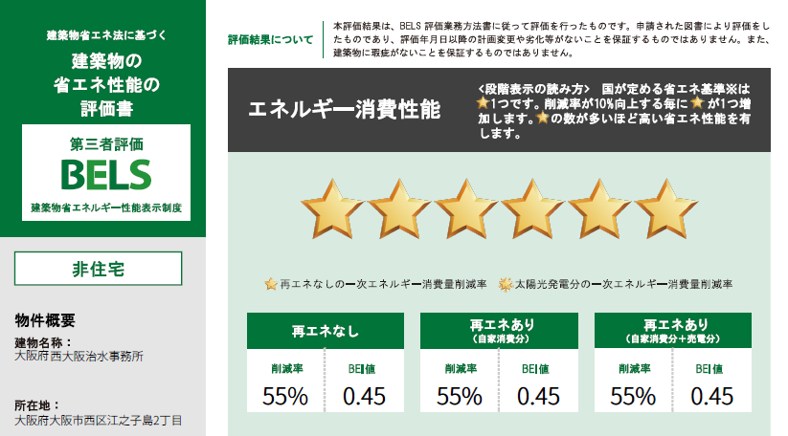
西大阪治水事務所 BELS認証結果（BEI値）

Slide 11
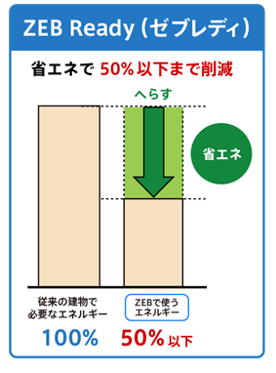
民間のノウハウを活用するESCO × 既存ZEB化改修
西大阪治水事務所において、老朽化した設備の改修を行うため、
ESCO事業とZEB化改修を組み合わせて実施！
● ESCOで民間提案を活用した省エネ化＋BCP対策！
● 府として初の既存ZEB化改修(ZEB Ready)の実現！
● 「脱炭素化推進事業債」の活用※による費用負担の低減！
※ZEB Oriented相当以上(BEI が0.6以下)の認証取得
西大阪治水事務所でZEB化改修後のデータ収集・分析を行い、
設備機器の更新時期において既存ZEB化が可能な施設が今後も出てくれば、ESCO事業の活用可能性について検討！

Slide 12
平均省エネ率（総量平均）
↓目標値 15％↓
○目標（15%）を大きく上回る成果を達成！！

Slide 13
光熱水費削減額（１期プラン効果分含む）
79.2億円
↓累計目標値↓
※ 削減額はサービス開始後15年間までを計上する
※ りんくう駅ビル実績を含む
○目標は10年間で累計60億円（1期プラン分35億円、2期プラン分25億円）
○10年間で、累計79.2億円削減（目標の約132%）を達成！！

Slide 14
エネルギー削減量
エネルギー削減量原油換算
(kL)
約8,127kL
↓目標値↓
○令和６年度の実績は、約8,127キロリットルを達成

Slide 15
CO2排出削減量
約14,772㌧
↓目標値↓
○令和６年度の実績は、約14,772㌧を達成

Slide 16
第３期大阪府ESCOアクションプランについて
「大阪府ＥＳＣＯ提案審査会」の場を活用して令和６～７年度中に検討し、令和８年３月に策定
推進目標
①【計画期間】 2025（令和７）年度～2034（令和16）年度（10年間）
②【ＥＳＣＯ事業導入目標施設数】 90施設
③【省エネ目標】
・ 平均省エネ率＊：10％ （＊省エネ率は各年度における総量平均）
・ 光熱水費削減額：今後10年の累計で42億円の効果額を見込む
・ エネルギー削減量：原油換算で今後10年の累計で 54,000 キロリットル
・ 二酸化炭素排出削減量：今後10年の累計で 99,000 トン

Slide 17
第３期大阪府ESCOアクションプランについて
推進方策
① 事業採算性の比較的低い中小規模施設であっても、学校等の同種建物を
中心に、さらに他用途施設であっても可能な場合は、複数施設一括して事業
規模を確保しながら事業を実施
② 民間資金活用型ＥＳＣＯの活用による、蛍光灯ランプを使用している施
設におけるＬＥＤ照明への更新
③ 民間資金活用型ＥＳＣＯでは事業化が困難な施設等における、設備更新
型ＥＳＣＯによる手法等を活用した取組の継続
④ 2050年カーボンニュートラルの実現に向けたＥＳＣＯ事業導入による貢献

Slide 18

令和７年度の公募について
シェアード・
セイビングス
ギャランティード・
セイビングス
事業名 | 大阪府立西寝屋川高等学校外30件ＥＳＣＯ事業
最優秀 提案者名 | 東芝エレベータ株式会社 関西支社 （代表者） みずほ東芝リース株式会社 ダイキンエアテクノ株式会社 関西支店
契約期間 （予定） | 令和８年度契約予定 ESCOサービス期間は 令和9年4月1日 ～ 令和24年3月31日（15年間）
契約方式 | シェアード・セイビングス契約（民間資金活用型） ギャランティード・セイビングス契約（設備更新型）
提案内容 | ・ 照明のLED化 ・ 空調設備の更新（学校４校：設備更新型）
導入効果 | 省エネルギー率：21.4%（提案値） |  | CO2 削減率 ： 19.9％（提案値）
対象施設 | 府立高等学校、支援学校、工科高校など 計28校 子ども家庭センター施設 計２施設 中河内府民センタービル
施設概要 （西寝屋川高校） | 用途 所在地 竣工 構造 延べ面積 | : 学校 : 寝屋川市 葛原２丁目 : 1980年 他 : RC造／地上４階 他 : 13,218 ㎡ （敷地内合計）
学校２８施設、その他３施設を
一括で提案公募！
Notes:
ここからは今年度公募した２事業を紹介します。
まず、シェアードでの公募の府立東淀川高等学校ほか３３件ＥＳＣＯ事業です。
こちらは最優秀提案者が東芝エレベータ株式会社関西支社さま、NTT・TCリース株式会社のグループです。
サービス期間は15年間、提案内容としては、照明のLED化により省エネ率17.1%を見込んでおります。
府立高校、支援学校などが対象ですが、古い施設がほとんどで、既存設備の図面が十分用意できているわけではなく、
事業者さまは現在詳細設計をしていただいていますが、かなりご苦労されております。

Slide 19
令和７年度の公募について
【契約に基づくESCＯ事業の経費】
（単位：千円／年）
光熱水費
【579,208】
光熱水費
削減額
（民間資金活用型＋設備更新型）
【91,247】
民間資金活用型 87,491,937円/年
設備更新型 3,754,820円/年
光熱水費
【487,961】
ESCO実施前
ESCOサービス期間
民間資金活用型15年間/設備更新型３年間
Notes:
光熱水費は３４校合計で年間５億６８５６万円のところ、
ESCO事業により、７４８１万円の削減を見込んでおり、サービス期間は１５年間の計画となっています。
（続）

Slide 20
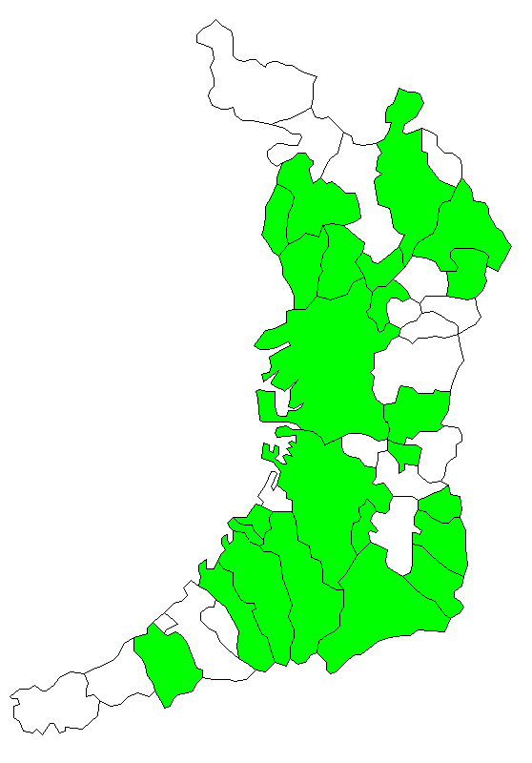
【24市町村572施設で事業化】
（令和７年11月：大阪府調べ）
府内市町村におけるESCO事業
大阪府（185施設）
庁舎、図書館、高等学校 等
高槻市（２施設）
高槻市総合センター、市役所本館
摂津市（１施設）
市庁舎
箕面市（４施設）
本庁舎、聖苑、西南図書館 等
守口市（１施設）
市庁舎
池田市（２施設）
池田・府市合同庁舎、五月山体育館
枚方市（３施設）
輝きプラザきらら、中央図書館
総合福祉会館
吹田市（１施設）
本庁舎
交野市（１施設）
総合体育施設
豊中市（２施設）
第一庁舎、第二庁舎
八尾市（５施設）
本庁舎、総合体育館 等
大阪市（499施設）
中央図書館、区役所、小中学校 等
藤井寺市（５施設）
市役所、市民総合会館 等
堺市（４施設）
北区役所、斎場、本庁舎等
大阪狭山市（１施設）
SAYAKAホール
泉大津市（１施設）
市立病院
太子町（１施設）
町役場庁舎・分署
忠岡町（４施設）
シビックセンター、文化会館 等
和泉市（６施設）
コミュニティセンター、街路灯及び公園灯 等
河南町（１施設）
町役場庁舎
岸和田市（７施設）
本庁舎、市民病院 等
千早赤阪村（６施設）
郷土資料館、保健センター 等
貝塚市（１施設）
市民福祉センター
河内長野市（13施設）
市庁舎本館・別館、文化会館 等
泉南市（１施設）
総合福祉センター
これまでの市町村ESCO事業で、庁舎、福祉施設、
ホールや図書館等での実績が多数！
Notes:
次に、府内市町村のESCO取組状況です。
これまで、府内43市町村のうち、24市町村でＥＳＣＯ事業が行われております。
府内に限らず、他の都道府県や市町村から、大阪府にＥＳＣＯ事業に関する問い合わせがきております。
ＥＳＣＯ事業を自治体施設で一つでも導入されるよう協力していきたいと考えておりますので、ＥＳＣＯ事業に関するご質問等がありましたら、ご連絡ください。
（続）

Slide 21
令和８年度の事業化施設
＜民間資金活用型ESCO事業＞
（一部 設備更新型ESCO事業）
大阪府立阿倍野高等学校外29件ESCO事業

Slide 22
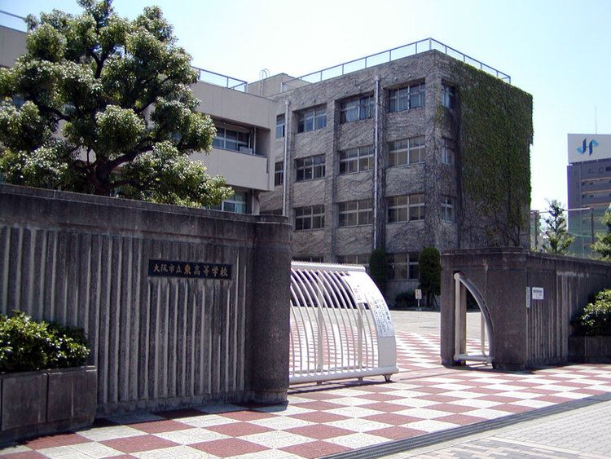
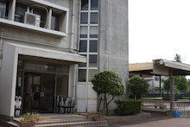
府立学校（高等学校、支援学校）
【所管課】 教育庁 施設財務課
大阪府立いちりつ高等学校
大阪府立大阪南視覚支援学校
＜民間資金活用型ESCO事業＞
＜設備更新型ESCO事業＞
【所在地】 大阪市住吉区山之内１丁目
【施設概要】
建 年：平成25年他
延面積：10365.16平方メートル （敷地内合計）
構 造：RC造／地上５階 他
光熱水費：約2,362万円/年(R７)
【設備概要】
空調：個別空調(GHP、EHP)
照明：蛍光灯（一部LED）
【所在地】 枚方市北中振２丁目
【施設概要】
建 年：昭和３３年他
延面積：10957.42 平方メートル （敷地内合計）
構 造：RC造／地上３階 他
光熱水費：約2,002万円/年(R７)
【設備概要】
空調：個別空調(GHP、EHP)
照明：蛍光灯（一部LED）
＜民間資金活用型ESCO事業＞
当該2校を含め、
３０校を一括公募

Slide 23
【公募の考え方】
＜民間資金活用型ESCO事業＞（全施設）
＜設備更新型ESCO事業＞（大阪市からの移管高校）
１案件として公募し、１事業者を選定
契約に関しては、
府立学校（民間資金活用型）
府立学校（設備更新型）
の２件に分けて締結

Slide 24
【提案募集スケジュール（予定）】
 | 令和８年度ESCO事業スケジュール
ESCO提案審査会 | 令和８年４月20日(月)
募集要項配付 | 令和８年５月15日(金) ～
質問回答 | 令和８年５月27日(水)
参加表明受付 | 令和８年６月11日(木) ～ ６月12日(金)
提案要請書交付 | 令和８年６月19日(金)
現場ウォークスルー調査 | 令和８年６月下旬～７月上旬
提案書受付 | 令和８年9月中旬
ESCO提案書に関する 事務局ﾋｱﾘﾝｸﾞ | 令和８年９月下旬
事業者選定部会 | 令和８年10月中旬～下旬
最優秀及び優秀提案の 結果通知 | 令和８年10月下旬

